Slide 1

Chào mừng
các thầy cô về dự giờ
môn Ngữ Văn lớp 11B1
Giáo viên: Hoàng Thị Phương Thúy
Đơn vị: THPT Trần Hưng Đạo

Slide 2
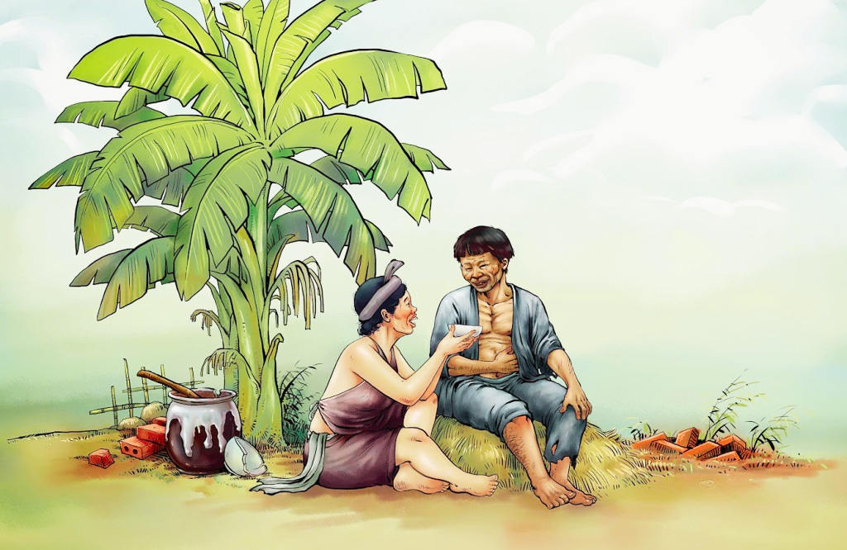
Chí phèo
Nam Cao

Slide 3
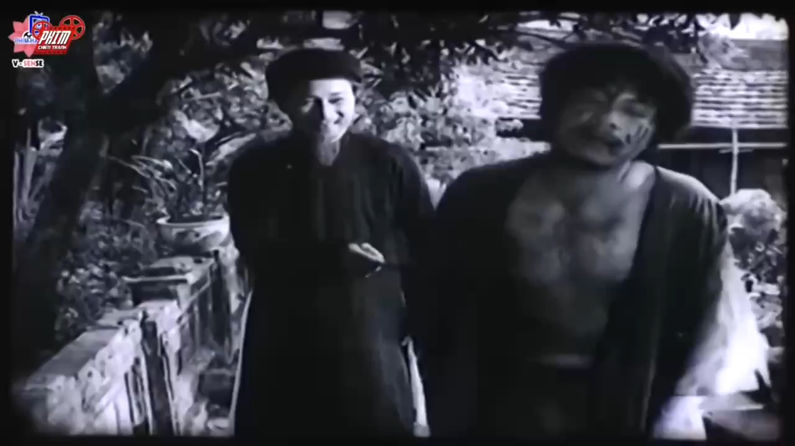

Slide 4

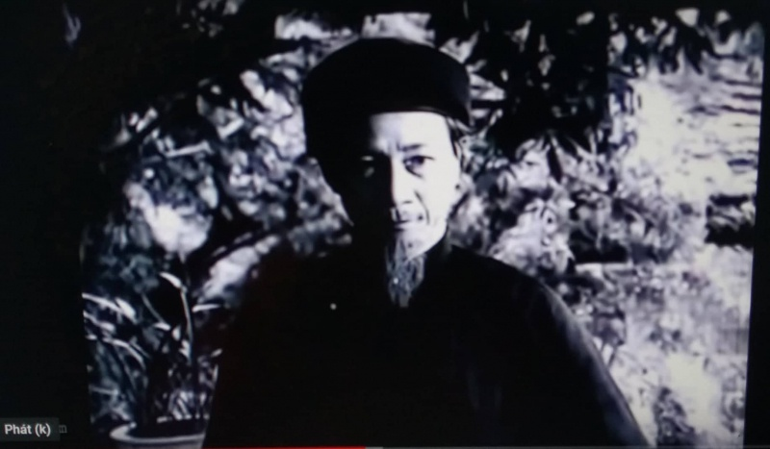
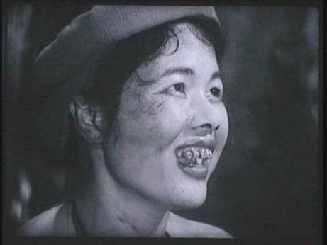
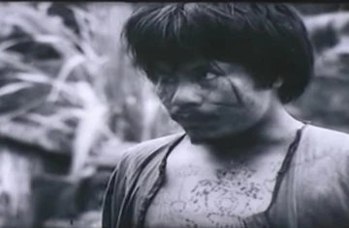
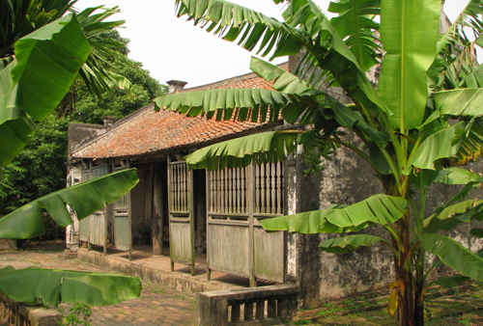
BÁ KIẾN
THỊ NỞ
BÀ CÔ THỊ NỞ
- LÀNG VŨ ĐẠI
CHÍ PHÈO

Slide 5
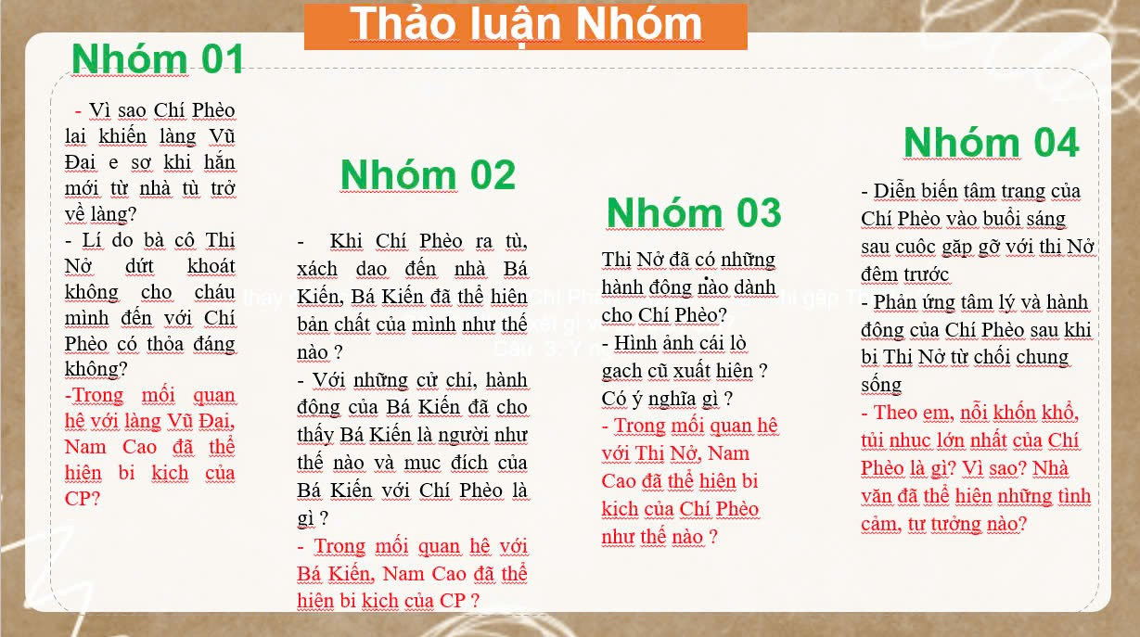
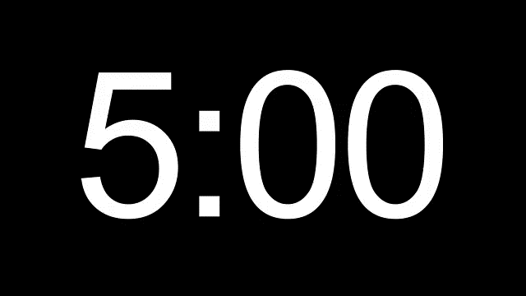

Slide 6
TIÊU CHÍ | CẦN CỐ GẮNG (0 – 4 điểm) | ĐÃ LÀM TỐT (5 – 7 điểm) | RẤT XUẤT SẮC (8 – 10 điểm)
Hình thức (3 điểm) | 1 điểm Bài làm còn sơ sài, trình bày cẩu thả Sai lỗi chính tả | 2 điểm Bài làm tương đối đẩy đủ, chỉn chu Trình bày cẩn thận Không có lỗi chính tả | 3 điểm Bài làm tương đối đẩy đủ, chỉn chu Trình bày cẩn thận Không có lỗi chính tả Có sự sáng tạo
Nội dung (7 điểm) | 1 – 4 điểm Nội dung sơ sài mới dừng lại ở mức độ biết. | 5 – 6 điểm Nội dung đúng, đủ và trọng tâm Có ít nhất 1 – 2 ý mở rộng, nâng cao | 7 điểm Nội dung đúng, đủ và trọng tâm Có ít nhất 1 – 2 ý mở rộng nâng cao Có sự sáng tạo
Điểm
TỔNG

Slide 7
- Nói giọng nhỏ nhẹ: "Anh Chí ơi! Sao anh lại làm thế?"; "Cái anh này nói mới hay! Ai làm gì anh mà anh phải chết..."
Bá Kiến: Kẻ gian xảo , mưu mô thủ đoạn
- Giọng nói thân mật: "Về bao giờ thế? Sao không vào tôi chơi! Đi vào nhà uống nước."; "Nào đứng lên... mang tiếng cả."...
Mục đích biến Chí Phèo thành tay sai đắc lực
BÁ KIẾN
CHÍ PHÈO
- Đưa mắt nháy con một cái và quát: "Lý Cường đâu! Tội mày đáng chết. Không bảo người nhà đun nước, mau lên!"

Slide 8
BÁ KIẾN- CHÍ PHÈO
BI KỊCH:
Bần cùng hóa, lưu manh hóa

Slide 9
- Thái độ làng Vũ Đại khi Chí Phèo mới từ nhà tù trở về làng: e sợ, vì
+ Hành động : uống rượu say khướt; chửi bới; tay lúc nào cũng nhăm nhăm cầm cái vỏ chai; ăn vạ...
LÀNG VŨ ĐẠI- CHÍ PHÈO
+ Ngoại hình: cái đầu trọc lốc, cái răng cạo trắng hớn, cái mặt thì đen mà rất cơng cơng, hai mắt gườm gườm... Cái ngực phanh, đầy những nét chạm trổ rồng…)

Slide 10
- Bà cô Thị Nở dứt khoát không cho cháu mình đến với Chí Phèo:
Áp đặt lên Thị Nở, cho rằng đã ngoài 30 tuổi rồi ai lại đi lấy chồng.
LÀNG VŨ ĐẠI- CHÍ PHÈO
Chí Phèo còn là thằng không cha không mẹ, còn làm nghề rạch mặt ăn vạ
Thấy nhuc nhã thay cháu mình.

Slide 11
LÀNG VŨ ĐẠI- CHÍ PHÈO
BI KỊCH:
Bị gạt ra khỏi xã hội loài người

Slide 12
Hành động : nấu cháo cho hắn ăn => Sự quan tâm, lo lắng của một người đàn bà dành cho Chí Phèo.
THỊ NỞ- CHÍ PHÈO
- Hình ảnh cái lò gạch cũ: Thị Nở nghĩ về "Chí Phèo con" trong tương lai → Một vòng tròn luẩn quẩn gợi về một quy luật tàn bạo trong xã hội cũ.

Slide 13
THỊ NỞ- CHÍ PHÈO
BI KỊCH:
Phần nhân tính bị chìm khuất

Slide 14
CHÍ PHÈO
Sau khi bị Thị Nở
từ chối chung sống
buổi sáng sau cuộc gặp gỡ với thị Nở đêm trước

Slide 15
Diễn biến tâm trạng của Chí Phèo vào buổi sáng sau cuộc gặp gỡ với thị Nở đêm trước:
Hắn nghe thấy tiếng chim ríu rít bên ngoài
Hắn nhận ra cái lều ẩm thấp vẫn mới chỉ hơi lờ mờ. Chưa bao giờ hắn nhận thấy thế bởi chưa bao giờ hết say.
Rồi hắn lại thấy mình già rồi mà vẫn cô độc, tự thấy buồn cho đời
Nghĩ đến rượu hắn thấy hơi rùng mình
Hắn nghe thấy tiếng chim hót ngoài kia vui quá. Nghe thấy tiếng cười nói của người đi chợ, tiếng gõ mái chèo…Chao ôi là buồn!
Hắn nghĩ về ao ước của mình trước kia, từng mong muốn có một gia đình nhỏ. Chồng cuốc mướn cày thuê, vợ dệt vải...

Slide 16
Phản ứng tâm lý và hành động của Chí Phèo sau khi bị Thị Nở từ chối chung sống
Hắn đang chìm đắm trong tình yêu, nghĩ về một tương lai tươi sáng cho cả hai và tự thấy vui trong mình.
Thị Nở đột nhiên đến, chửi vào mặt hắn, hắn nghĩ ngợi một tí rồi hình như hiểu. Hắn bỗng ngẩn người → cảm giác hụt hẫng khi bị từ chối.
Thị bỏ về, hắn sửng sốt, đứng lên gọi lại. Hắn đuổi theo thị, nắm lấy tay. Thị gạt ra, lại giúi thêm cho một cái. Hắn lăn khoèo xuống sân.
Thoáng một cái, hắn lại như hít thấy hơi cháo hành
Hắn nhặt một hòn gạch vỡ, toan đập đầu. Hắn nghĩ: đập đầu ở đây chỉ thiệt; đập đầu ở đây, để mà nằm ăn vạ ai?
Hắn muốn đến đâm chết con khọm già nhà nó...Muốn đập đầu, phải uống thật say, uống thêm chai nữa. Và hắn uống. Nhưng càng uống càng tỉnh ra. Hắn lại cứ thẳng đường mà đi đến nhà Bá Kiến

Slide 17
CHÍ PHÈO- CHÍ PHÈO
BI KỊCH:
Bị cự tuyệt quyền làm người

Slide 18
Sự ám ảnh của hơi cháo hành đối với Chí Phèo
- Lần đầu tiên: được chăm sóc.
- Bát cháo: sự quan tâm, chăm sóc, là tình yêu
- Chí muốn: làm người
- Thị: trút giận
- Hơi cháo hành: hồi niệm

Slide 19
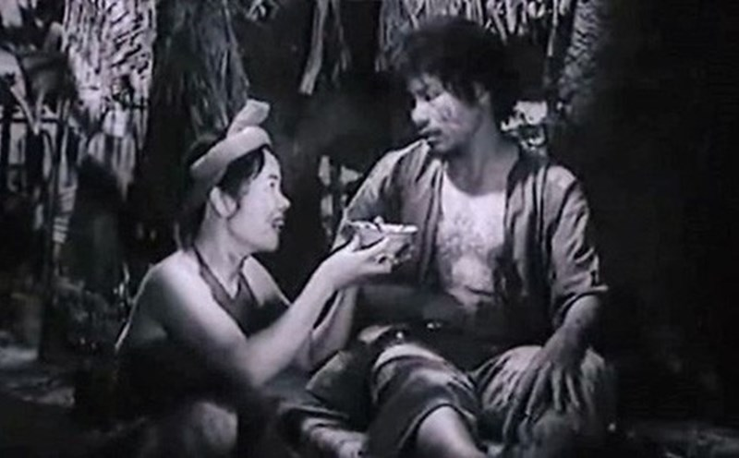
Câu nói "Ai cho tao lương thiện?"
Không phải là lời của một kẻ say
- Lời tỉnh táo
- Lời chân chính

Slide 20


Giá trị hiện thực
- Phản ánh: Sự đàn áp, bóc lột và tàn ác của bọn thực dân, phong kiến
- Phản ánh: Số phận thê thảm, bần cùng của người nông dân Việt Nam TCM T8

Slide 21
Giá trị nhân đạo
- Lời kết án đanh thép xã hội thực dân, phong kiến tàn bạo
- Niềm cảm thông, chia sẻ, đau xót trước số phận bi thảm của người nông dân TCMT8
- Khẳng định niềm tin vào bản chất lương thiện của những người nông dân
Lời cảnh báo với số phận của những người nông dân Việt Nam TCMT8

Slide 22
TỔNG KẾT
NỘI DUNG
NGHỆ THUẬT
Bản án đanh thép cho xã hội tàn bạo.
Niềm thương cảm, lòng nhân đạo đối với số phận những người nông dân
Xây dựng thành công hình tượng nhân vật điển hình, bất hủ.
Ngôn ngữ nghệ thuật đặc sắc.
Nghệ thuật trần thuật linh hoạt, tự nhiên.
Bút pháp miêu tả tâm lí và diễn biến tâm lí “tinh vi, sắc sảo”..
Chí Phèo - kiệt tác của nền văn xuôi Việt Nam hiện đại

Slide 23
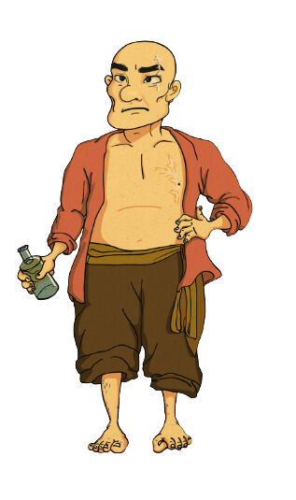
IV. LUYỆN TẬP

Slide 24
Câu 1. Đối tượng nào được đề cập nhiều nhất trong các sáng tác của Nam Cao trước Cách mạng tháng Tám?
Nông dân nghèo và trí thức tiểu tư sản nghèo.
Giai cấp công nhân và thực dân.
Bọn địa chủ và thực dân tàn ác.
Bọn Phong kiến và thực dân Pháp.
Nông dân nghèo và trí thức tiểu tư sản nghèo.

Slide 25
Câu 2. Nguyên nhân nào đã đẩy Chí Phèo từ một thanh niên hiền lành, lương thiện phải vào tù?
Vì đánh bạc
Vì ăn trộm đồ nhà Bá Kiến
Vì giết người trong làng
Vì bị Lí Kiến ghen vu vơ
D. Vì bị Lí Kiến ghen vu vơ

Slide 26
Câu 3. Dòng nào sau đây khái quát đúng nhất về ý nghĩa đặc biệt của bát cháo hành mà Thị Nở mang cho Chí Phèo trong tác phẩm?
Vật đầu tiên Chí Phèo được cho, không do cướp giật mà có
Vật biểu trương cho tình người thơm thảo trong xã hội
Vật biểu trưng cho niềm khát khao hạnh phúc của Chí Phèo
Vật biểu trưng cho sự nghèo khó của người nông dân trước cách mạng
Vật đầu tiên Chí Phèo được cho, không do cướp giật mà có

Slide 27
Câu 4. Trong các mối quan hệ sau, mối quan hệ nào có tác động trực tiếp đến việc khơi sâu bị kịch bị từ chối quyền làm người của Chí Phèo?
Chí Phèo – Bá Kiến
Chí Phèo – Thị Nở
Chí Phèo – Năm Thọ
Chí Phèo – Tự Lãng
B. Chí Phèo – Thị Nở

Slide 28
V. Vận dụng
Viết đoạn văn (khoảng 200 chữ) trình bày suy nghĩ của bạn về chi tiết bát cháo hành của thị Nở trong truyện ngắn Chí Phèo.

Slide 29
Cám ơn thầy cô và các em !

Slide 30
Cháo hành vốn là một món ăn bình thường, nếu không nói là xoàng xĩnh, lại được nấu bởi sự vụng về của người đàn bà thô kệch, xấu xí là Thị Nở thì lại càng tầm thường đến mức nào. Thế nhưng, đối với Chí Phèo, thứ vật chất tầm thường ấy lại là một thứ lớn lao, đáng trân trọng. Khi đón nhận bát cháo hành từ tay Thị Nở, đầu tiên, hắn ngạc nhiên. Ngạc nhiên vì lần đầu tiên được người ta cho ăn, ngạc nhiên vì có được sự quan tâm từ người khác, có được cái ăn mà không phải cướp bóc, doạ nạt. Rồi mắt hắn “ươn ướt”. Có gì đó như là chút ăn năn, hối hận trong lòng hắn. Hắn khóc vì nhận được tình thương từ người khác, khóc với niềm hi vọng cái tương lai cô độc kia sẽ không còn nữa, hắn khóc vì hắn tin rằng mình vẫn còn cơ hội để làm lại cuộc đời. Bát cháo như một động lực thúc đẩy những cảm xúc vốn đã chết lặng từ lâu trong Chí. Chính bát cháo hành đã khiến hắn muốn yêu và khao khát được yêu. Không những thế, nó còn khơi dậy niềm khát vọng sống lên đến cực điểm của Chí lúc này. Bát cháo hành không còn là bát cháo thông thường mà trở thành bát cháo của tình thương người và thức tỉnh lương tri con người. Đây thực sự là một chi tiết nghệ thuật đắt giá, đầy ý nghĩa nhân văn mà nhà văn Nam Cao muốn gửi gắm đến người đọc.

